Slide 1


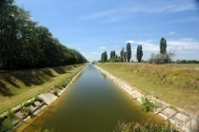
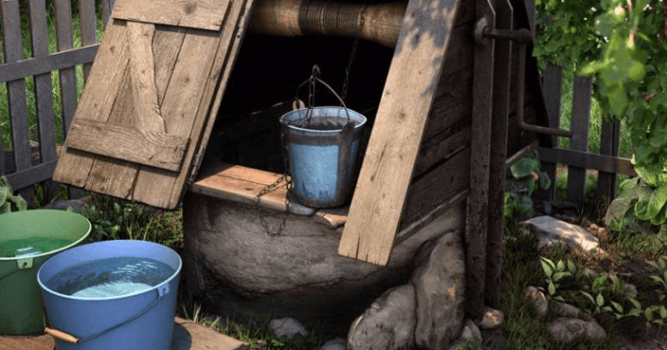

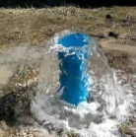
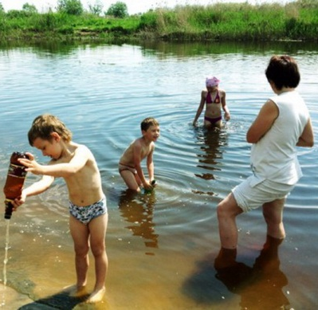
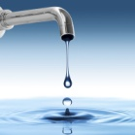
Саратовский МНЦ гигиены ФБУН «ФНЦ медико-профилактических технологий управления рисками здоровью населения» Роспотребнадзора
СРАВНЕНИЕ ГИГИЕНИЧЕСКОГО СОСТОЯНИЯ ИСТОЧНИКОВ ВОДОСНАБЖЕНИЯ ПРАВОБЕРЕЖЬЯ И ЛЕВОБЕРЕЖЬЯ САРАТОВСКОЙ ОБЛАСТИ
Савина Ксения Александровна
младший научный сотрудник Отдела гигиены окружающей среды

Slide 2
Цель работы
сравнительная гигиеническая оценка условий питьевого водопользования правобережных и левобережных районов Саратовской области.
Задачи
- провести анализ данных санитарно-химических показателей, проведенных лабораторией Саратовского МНЦ гигиены за период 2018-2021гг;
-произвести сравнение результатов с данными лаборатории за 2012-2014;
- провести опрос населения на предмет оценки качества питьевой воды.

Slide 3
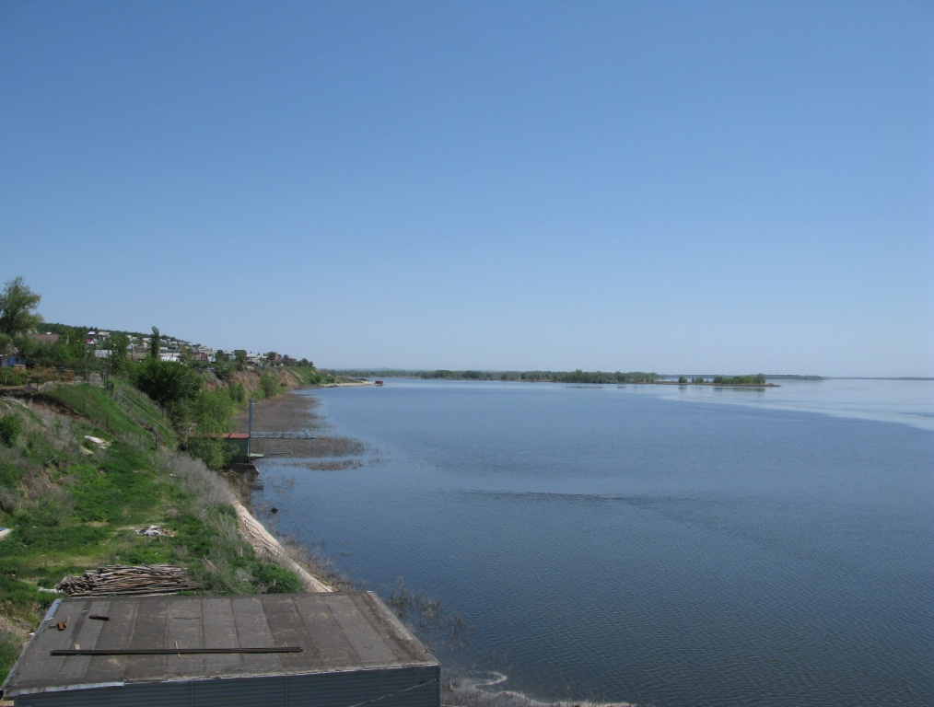
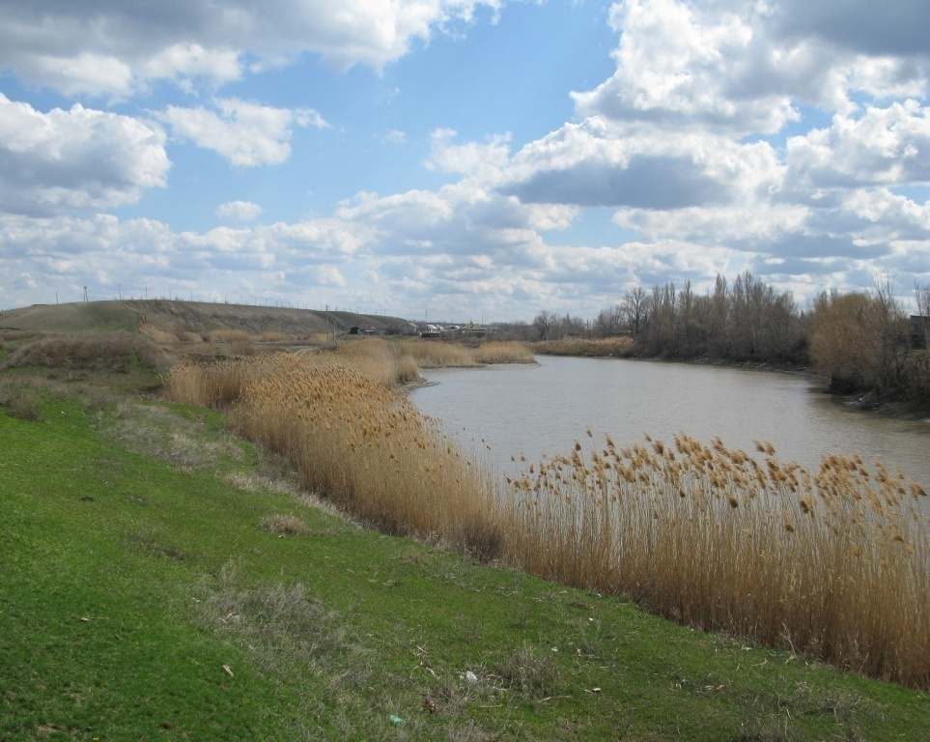
Количество источников и проб
ПРАВОБЕРЕЖЬЕ
ЛЕВОБЕРЕЖЬЕ
32 СКВАЖИН
13 КОЛОДЦЕВ
12 РОДНИКОВ
- 849 ПРОБ
- 43 скважины
11 колодцев
1 родник
- 30 источников централизованного водопровода из малых рек
- 719 проб

Slide 4
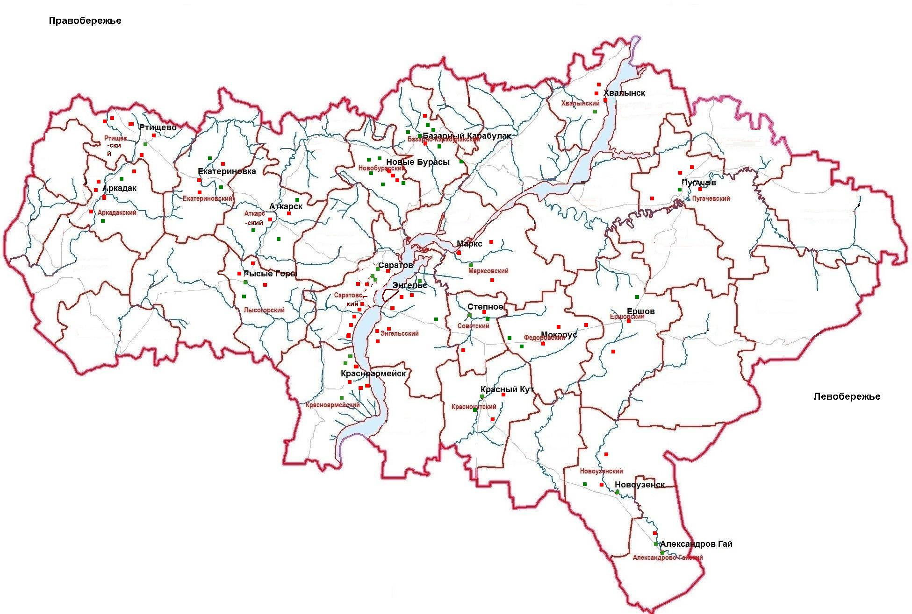
КАРТА РЕЗУЛЬТАТОВ ИССЛЕДОВАНИЯ
РАНЖИРОВАНИЕ УЧАСТВОВАВШИХ В ИССЛЕДОВАНИИ НАСЕЛЕННЫХ ПУНКТОВ
ПО НАЛИЧИЮ ПРЕВЫШЕНИЙ ПДК САНИТАРНО-ХИМИЧЕСКИХ ПОКАЗАТЕЛЕЙ ВОДЫ
Населенные пункты с обнаруженными превышениями
Населенные пункты, где воды соответствовала нормам

Slide 5
Краткий анализ данных санитарно-химических показателей
35 % проб (540) не соответствуют санитарным нормам по химическим показателям, 25% проб имеют превышения более чем по одному показателю. Из 152 обследованных источников питьевого водоснабжения санитарно-химическим нормам отвечали 75 (49%). Наибольшие значения цветности, мутности, марганца, нитратов отмечались в период паводка и осенних дождей. По остальным перечисленным элементам не наблюдалось сезонной закономерности.

Slide 6
Доля каждого показателя в общей картине превышений

Slide 7
Приоритетные загрязнителями подземных вод Саратовской области
Правобережье
Левобережье
Железо (до 7 ПДК)
Общая жесткость (до 3 ПДК)
Марганец (до 10 ПДК)
Нитраты (до 2 ПДК)
Железо (до 2 ПДК)
Общая жесткость ( до 6 ПДК)
Марганец (до 3 ПДК)
Нитраты (до 1,5 ПДК)
Хлориды (до 2 ПДК)

Slide 8
Сравнение результатов с данными лаборатории за 2012-2014гг
Показатели | Средние значения показателей по обследованным районам
 | 2012-2014гг | 2018-2021гг
жесткость , °Ж | 5,5-12,5 | 3,0-8,0
цветность, °Ц | 5,0-15,0 | 2,5-9,0
мутность, мг/дм³ | 0,9-1,4 | 0,5-1,0
железо, мг/дм³ | 0,1-0,3 | 0,02-0,07
хлориды, мг/дм³ | 85,0-250,0 | 65,0-175,0
марганец, мг/дм³ | 0,02-0,08 | 0,05-0,11
нитраты, мг/дм³ | 9,0-26,0 | 25,0-41,0

Slide 9
Краткий анализ динамики изменения показателей
В результате сравнения наших исследований 2018-2021гг и 2012-2014гг отметили улучшение качества показателей жесткость, цветность, мутность, железо, хлориды. Показатели марганец, нитраты увеличились – данные факторы связаны с климатическими изменениями в сторону повышения среднегодовой температуры и количества осадков.

Slide 10
Оценка качества питьевой воды сельскими жителями

Slide 11
Водоподготовка питьевой воды сельскими жителями.

Slide 12
Краткое заключение по опросу населения
Большинство потребителей при оценке качества воды доверяет своим ольфакторно-рефлекторным ощущениям и не пользуется услугами аккредитованных лабораторий. При ощутимых отклонениях в органолептических показателях, цветности, мутности для водоподготовки применяют такие способы, как кипячение, бытовой фильтр и простой проточный фильтр

Slide 13
Спасибо
за внимание!

